Slide 1
Лекція 17
Тема : «Абразивний технологічний інструмент»
Готував презентацію студент 3-го курсу групи ПО-71
Храбан Андрій

Slide 2
Зміст
1.Основні поняття
2.Шліфуючі абразиви
3. Зерновий склад і зернистість абразивів
4. Мікропорошки
5. Поліруючі абразиви

Slide 3
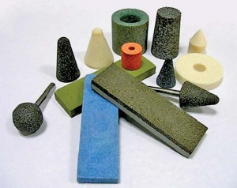
1.Основні поняття
Абразивний інструмент — шліфувальний і різальний інструмент, робоча частина якого містить класифіковані частки абразивного матеріалу.
Залежно від виду використаного абразивного матеріалу розрізняють алмазні, ельборові, електрокорундові, карбідокремнієві та інші абразивні інструменти. Їх застосовують під час обробки різних деталей машин механізмів і приладів, забезпечуючи точність обробки до 1-4 мкм і параметрами шорсткості поверхні Ra 0,2-0,08 мкм.
Абразивну обробку широко використовують в інструментальному виробництві, де всі операції здійснюють за допомогою абразивних інструментів.

Slide 4
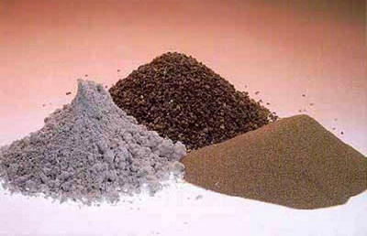
2.Шліфуючі абразиви
Шліфуючі абразиви - тверді, дрібнозернисті, кристалічні речовини в порошкоподібному стані.
За походженням вони діляться на :
1) природні;
2) штучні.
В оптичному виробництві абразиви застосовують у вільному стані – у вигляді рідких суспензій, або в зв'язаному – алмазний інструмент.
Основними шліфуючими абразивами є :
Алмаз;
Корунд;
Електрокорунд;
карбід кремнію;
карбід бору.

Slide 5
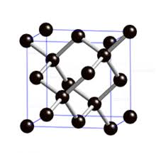
Алмаз (природний і синтетичний) – кристалічна модифікація вуглецю.
Твердість по мінералогічній шкалі 10; мікротвердість 100 000 мПа.
Алмаз зустрічається в природі у вигляді окремих кристалів, що вросли у гірську породу.
Синтетичні алмази у вигляді порошків одержують різними методами:
кристалізацією вуглецю з його розчинів у розплавлених металах;
епітаксиальним нарощуванням на алмазних запалах у присутності вуглецевоутримуючих газів або рідкого середовища;
прямою перебудовою кристалічних ґрат графіту в алмазну.
У залежності від умов синтезу одержують порошки, зерна яких відрізняються розмірами, формою, характеристикою поверхні, міцністю і крихкістю.
Для обробки оптичних матеріалів їх в основному використовують у зв'язаному стані. У вільному вигляді вони знаходять застосування на завершальних стадіях обробки деяких оптичних кристалів.

Slide 6
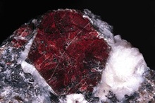
Корунд – кристалічний оксид алюмінію ${Al}_{2}O_{3}$
Зустрічається як складова частина гірських порід у вигляді кристалів.
Вміст корунду в гірських породах коливається від десятих часток до 100%. Домішки Fe, Cr обумовлюють колір корунду.
Наждаком називають корунд у сполученні з гематитом, піритом, магнетитом і слюдами.
Твердість корунду по мінералогічній шкалі 9 одиниць, мікротвердість 16000 – 24000 мПа. У вільному стані використовується для шліфування практично всіх оптичних матеріалів.

Slide 7
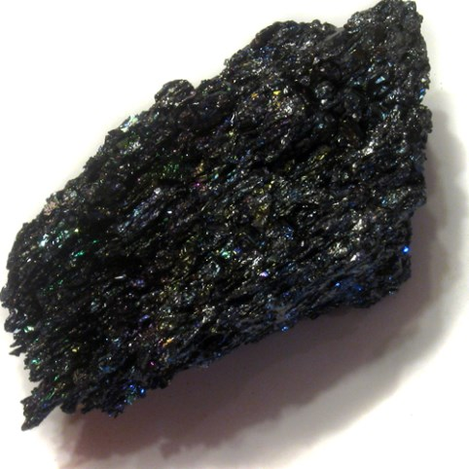
Карбокорунд – хімічна сполука вуглецю з кремнієм, отримана при плавленні суміші вугілля з кварцовим піском.
Чистий карбокорунд безбарвний, технічний –пофарбований у різні кольори від ясно-зеленого до чорного.
Твердість 9,5, мікротвердість 28000 – 33000 мПа.
Для обробки оптичних матеріалів має обмежене застосування, тому що залишає на поверхні глибокі подряпини.

Slide 8
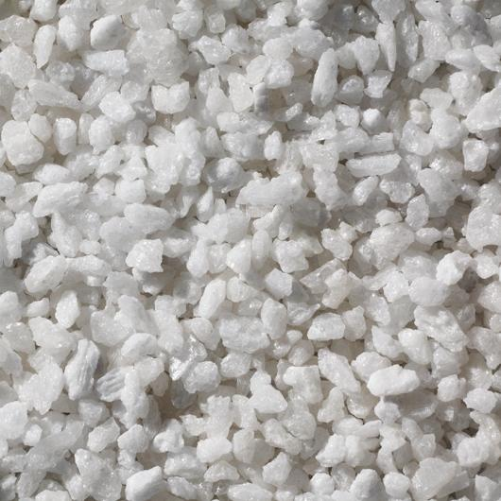
Електрокорунд – кристалічний окис алюмінію, одержуваний електровиплавкою гірських порід.
Промисловість випускає кілька видів електрокорунда, який у залежності від кількості в ньому кристалічної фракції оксиду алюмінію і домішок має різну структуру, властивості і колір, тобто:
електрокорунд нормальний;
електрокорунд білий;
електрокорунди леговані;
монокорунд.
Застосовується у вигляді водяних суспензій для шліфування всіх оптичних матеріалів, крім особливо твердих.

Slide 9
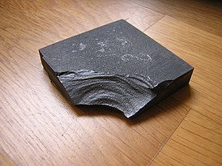
Карбід бора – сполука вуглецю з бором.
Одержують плавленням суміші борного ангідриду і коксу.
По твердості близький до алмазу, мікротвердість 33000 – 43000 мПа.
Застосовують при свердленні отворів у склі й інших оптичних матеріалах і шліфуванні твердих оптичних кристалів.

Slide 10
3. Зерновий склад та зернистість абразивів
Всі абразиви, у залежності від розмірів, розділені на групи, а в групі по цій же ознаці на номери зернистості.
Здійснити класифікацію так, щоб порошок кожного номера зернистості складався лише з зерен одного розміру практично неможливо. Тоу зміст його становить кілька фракцій (груп зерен, розміри яких обмежені вузькою межею):
основна - прийнята за характеризуючу даний номер зернистості;
побічна - крупніше і дрібніше основних.
Кількісний вміст фракцій характеризує зерновий склад абразиву.

Slide 11
Шліфуючі порошки природного і синтетичного алмазу розділяють на дві групи: шліфпорошки, мікропорошки.
Шліфпорошки природного алмазу мають одну марку – А, синтетичного – п'ять: АСО, АСР, АСВ, АСК, АСС (АС – алмаз синтетичний; ПРО, Р, У, ДО, З – індекси типів порошків, що відрізняються фізико-механічними властивостями).
Зерна порошку АСО мають підвищену крихкість, а зерна АСР більш міцні і менш тендітні в порівнянні з АСО. У зерен АСВ міцність вище, ніж АСО й АСР і менш тендітні; АСК мають велику міцність і менш тендітні, ніж АСВ.

Slide 12
Шліфпорошок шляхом просіювання вихідних елементів через сито з послідовно зменшуваним розміром ячейки розділений на номери зернистості. У порошок кожної зернистості входить 3 фракції:
велика,
основна,
дрібна.
Розмір зерен кожної фракції визначається розміром ячейки (мкм), що відповідає ситу через яке відбувається просівання. Зернистість установлюється неправильним дробом, у якого чисельник – це розмір ячейки верхнього сита, знаменник – розмір ячейки нижнього сита.
Зерна, що залишилися на кожнім ситі зважуються, і визначається їхній вміст, що виражається у відсотках. Якість порошку характеризують міцністю зерен.
В таблиці 17.1 приведені зернистість і зерновий склад алмазних шліфпорошків.

Slide 14
4.Мікропорошки
Мікропорошки природних алмазів мають марки АМ і АН, а синтетичних – АСМ і АСН. Характеристикою якості порошків АСМ і АСН, поряд із зерновим складом, є гарантована норма шліфуючої здатності, що задається режимом синтезу і режимом технологічної обробки порошку. У порошків марки АСН вона на 30 – 40% вище в порівнянні з АСМ.
Шліфуюча здатність порошків, АМ і АН залежить від природних родовищ алмаза. У порошків АМ вона нижче, ніж в АН. Мікропорошки на номери зернистості розділяються центрифугою або осадженням у стовпі рідини. Зернової склад мікропорошків визначають, вимірюючи розмір 500 штук зерен за допомогою мікроскопа.
Мікропорошки мають розмір зерен від 80 до 1 мкм.
Порошки зерна, яких дрібніше 1 мкм служать вихідною сировиною для виготовлення субмікропорошків використовуваних при обробці напівпровідникових кристалів кварцу і рубінів. Якість абразивних порошків оцінюють по їхній шліфуючій здатності і шорсткості обробленої поверхні.

Slide 15
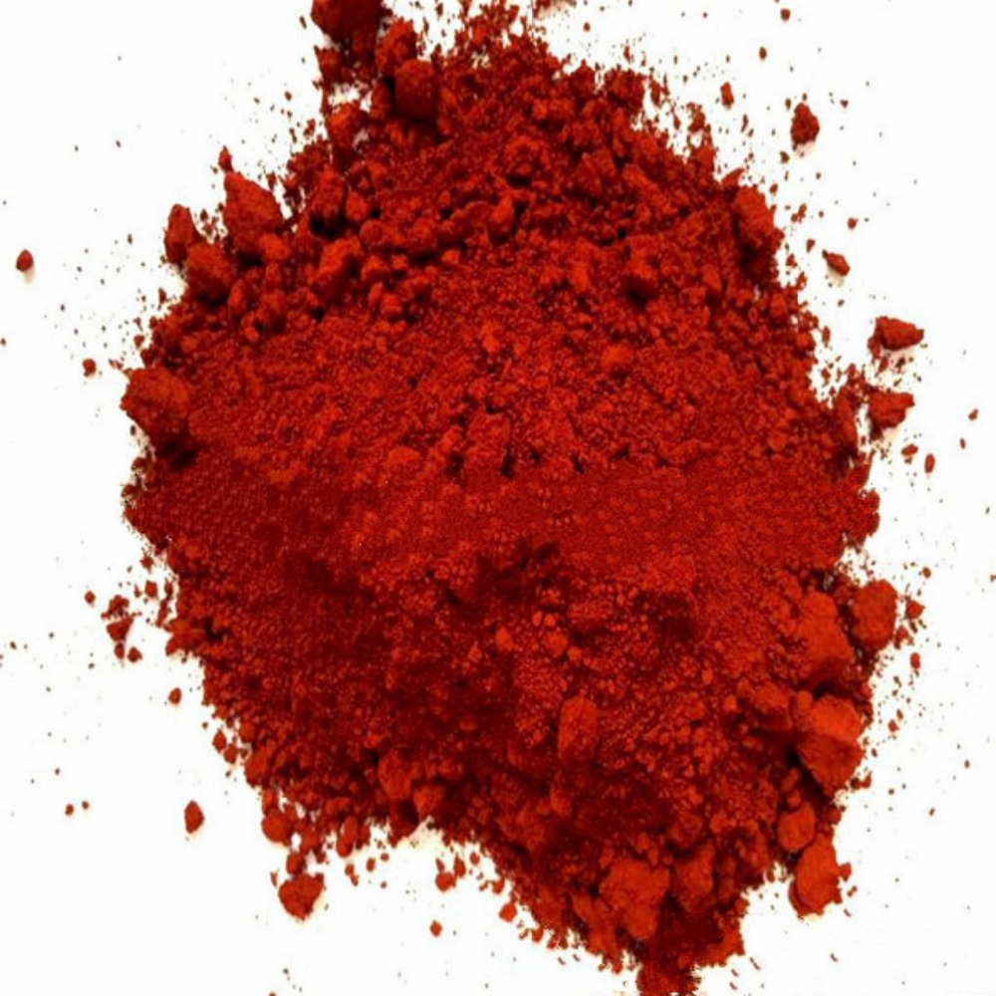
5.Поліруючі абразиви
До поліруючих абразивів відносяться мілкокристалічні оксиди деяких металів, що перебувають в порошкоподібному стані.
Крокус (${Fe}_{2}O_{3}$) - безводний окис заліза, одержують осадженням солей заліза (сульфатного, вуглекислого, щавлевокислого) з розчину і наступним прожарюванням при температурі близько 700 - 800°С, зерна мають округлу форму, розміри від 0,6 до 1 мкм.
Застосування крокусу обмежене в порівнянні з іншими порошками низькою поліруючою здатністю.
Використовують для полірування деталей зі скла, чистота поверхні, якого повинна відповідати першому класу за ГОСТ 11141-76.

Slide 16
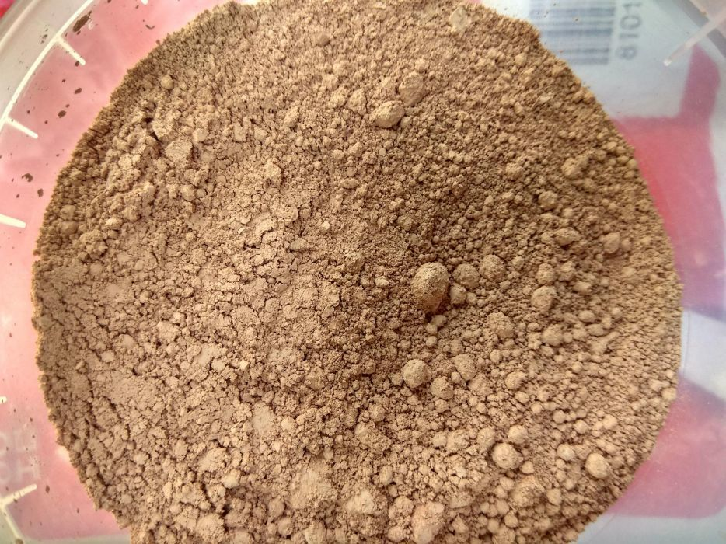
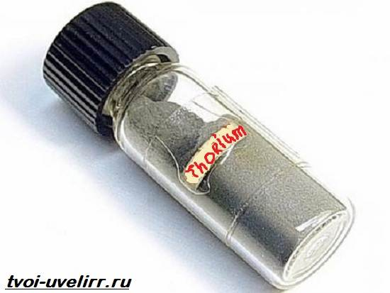
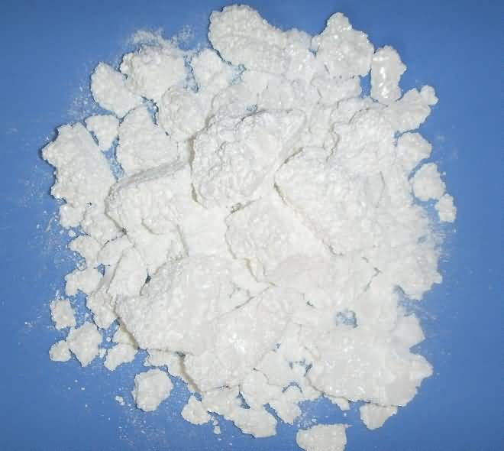
Полірит – складається в основному з оксидів рідкоземельних металів, вихідна сировина – мінерали лопарит і монацит. Зерна мають форму подовжених пластинок розміром до 5 мкм. Вони легко дробляться, утворюючи гострокутні осколки. Твердість від 6 до 7 одиниць. Це основний поліруючий абразив, що використовується при виготовленні деталей зі скла.
Окис торію ($ThO_{2}$)- одержують прожарюванням торію або його органічних солей. Зерна мають форму чотирикутних пластинок розміром до 10 мкм. Вони тендітні, легко руйнуються. Твердість 6.5 одиниць. Трудомісткість виготовлення торію обумовлює його високу вартість, що обмежує застосування порошку.
Двоокис цирконію ($ZrO_{2}$) - одержують розкладанням термічно нестійких карбонатів і сульфатів. Вихідною сировиною є баделит і циркон. Середній розмір зерен 3,5-5мкм. В оптичних технологіях застосовують для полірування скла марки СТК.

Slide 17
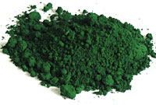
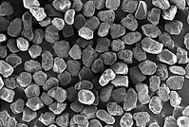
4. Окис хрому (${Cr}_{2}O_{3}$) - виготовляють відновленням біхромату калію сіркою, або термічним розкладанням біхромату амонію. Першим способом одержують порошок з розмірами зерен від 0,8 до 1,2 мкм. А другим від 0,3 до 0,4мкм. Твердість по мінералогічній шкалі 9 одиниць. В оптичних технологіях застосовується для полірування деталей із кристалічних матеріалів з малою твердістю.
5. Алмазні мікропорошки АСМ і АСН зернистостей від 3/2 до 1/0 і субмікропорошки зернистостей від 0,7/0 до 0,3/0 – використовують при поліруванні кристалів рубіна і кремнію. За певних умов, що характеризуюються в основному властивостями зв'язування, мікропрошки застосовують і для полірування оптичного кварцового скла.
Якість порошків оцінюють по їхній поліруючій здатності і чистоті обробленої поверхні. Поліруючу здатність характеризують кількістю скла зполірованого в заданий проміжок часу зі зразка визначеного розміру зі скла марки ДО8 у стандартних умовах.

Slide 18
Дякую за увагу

